Slide 1
East Area Upgrade LS2
Meeting #2
07/05/2015

Slide 2
Upgrade des équipements faisceau
Equipement | Responsable | Objectif LS2/commentaires
Collimateur | Abou Ebn Rahmoun | Remplacement en LS2 de l’existant par les collimateurs standards zone nord.
Contrôle collimateur | Jérôme Lendaro | Identique zone nord. Déplacement des racks en Apron.
Beam Stopper | Ramon Folch | En cours de réflexion. Une proposition sera présentée lors du prochain meeting.
Caméra BTV | Stephane Burger | Objectif de remplacer le système actuel (marguerite) par un design standard pour YETS 2015-2016. Pour LS2 ce design serait conservé.
Cible | Ramon Folch | La cible marguerite branche nord a été changé par la multitarget lors du LS1.
Vacuum | Victor De Jesus | Remplacement des chambres par du standard zone nord. Contrôle vide par soft (PVSS). Déplacement des racks en Apron.
Cerenkov | Abou Ebn Rahmoun
Instrumentation (SEC, Chambre a fil, chambre a Delay) | Jens Spanggaard

Slide 3
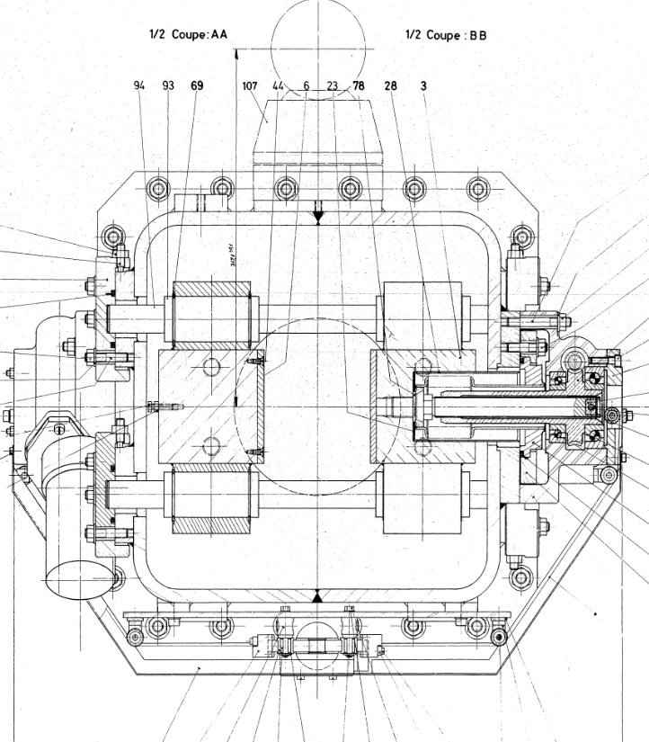
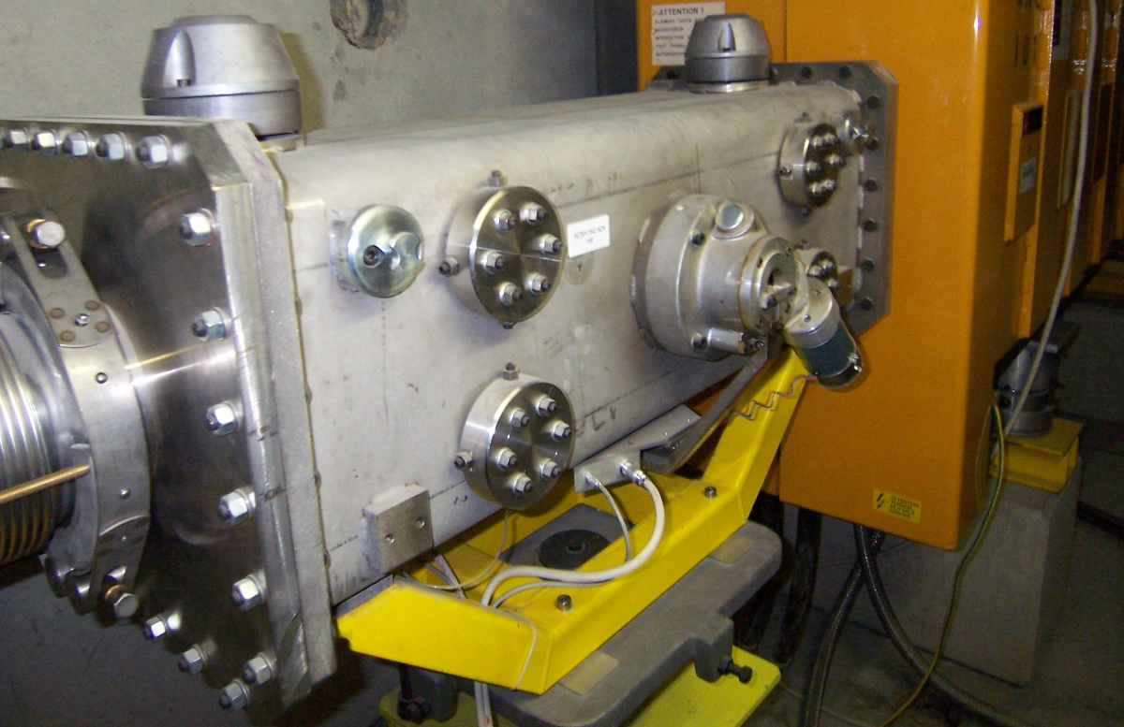
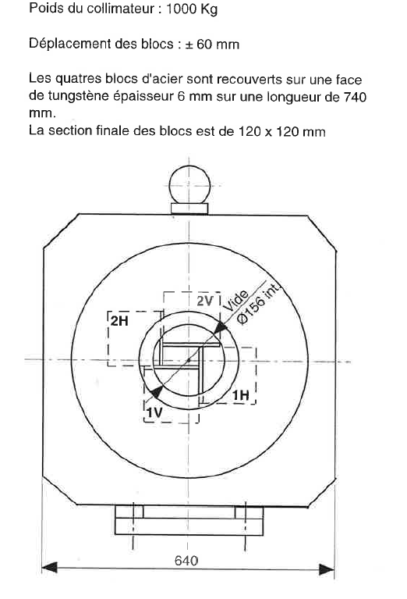
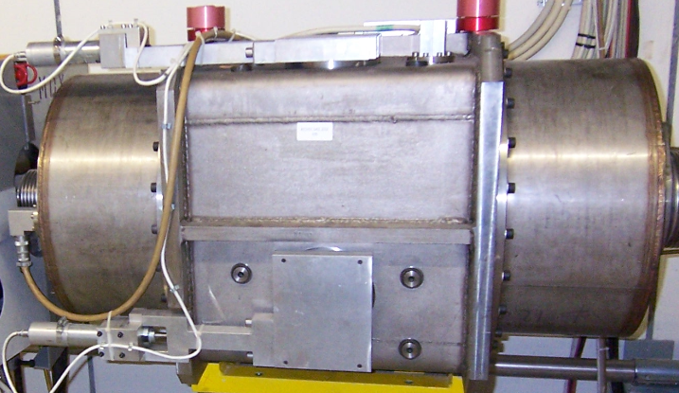
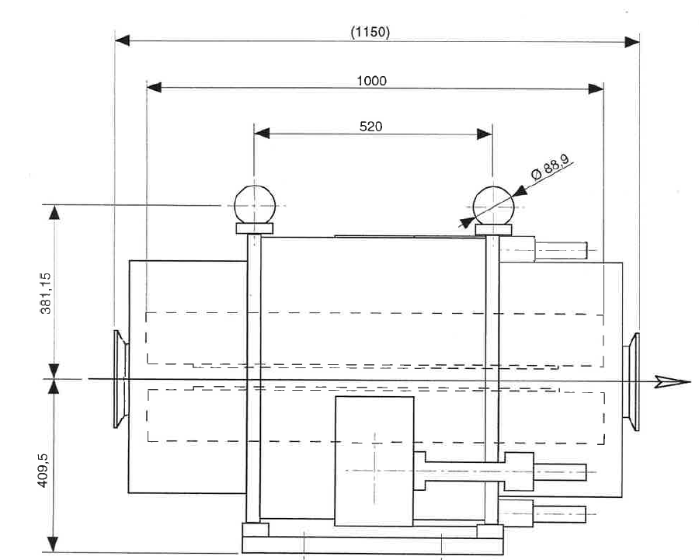
East Area collimators
2 blocs Horizontal (L=1150mm)
List collimators East Area
Beam Line | Type
 | XCHV* | XCSH* | XCSV*
T9 | 3 | / | /
T10 | 3 | / | /
T11 | / | 2 XCS-V or H
4 blocs
*XCHV= Collimator, twin Horizontal+Vertical
XCSH= Collimateur Split Horizontal
XCSV= Collimateur Split Vertical
X= Experimental are equipment

